Slide 1

HOẠT ĐỘNG TRẢI NGHIỆM+
ATGT
TUẦN 2 - LỚP 2A

Slide 2

Thứ Ba ngày 16 tháng 9 năm 2025
HOẠT ĐỘNG TRẢI NGHIỆM+
TIẾT 2. BÀI 1. NHỮNG NƠI VUI CHƠI AN TOÀN

Slide 3





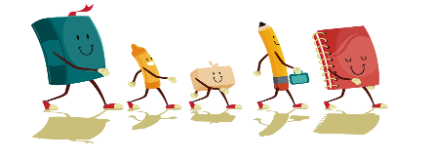
1. KHỞI ĐỘNG

Slide 4
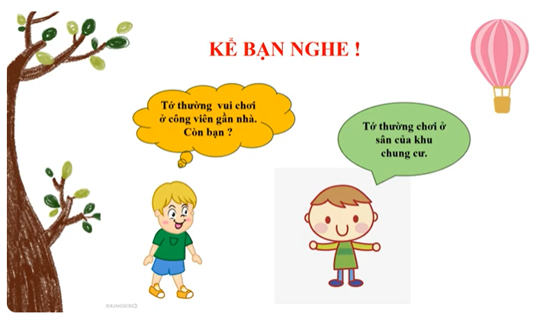
Kể bạn nghe về nơi vui chơi của mình hằng ngày hay ngày cuối tuần.

Slide 5
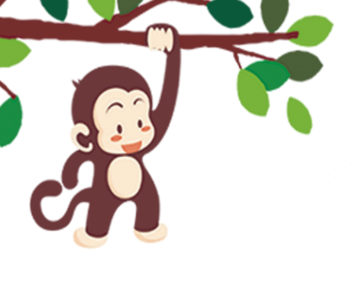



HĐ2. KHÁM PHÁ

Slide 6
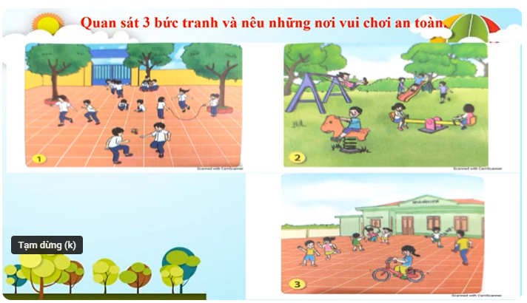
*HĐ1: Tìm hiểu những nơi vui chơi an toàn

Slide 7


Slide 8
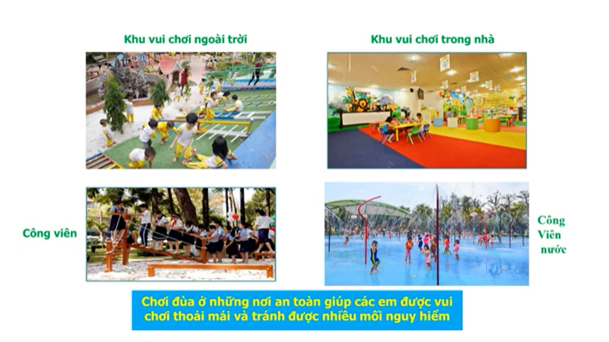

Slide 9

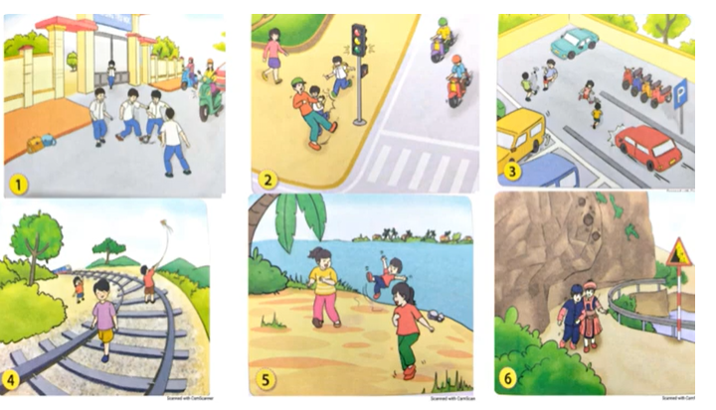
*HĐ2: Tìm hiểu những nơi vui chơi không an toàn

Slide 10
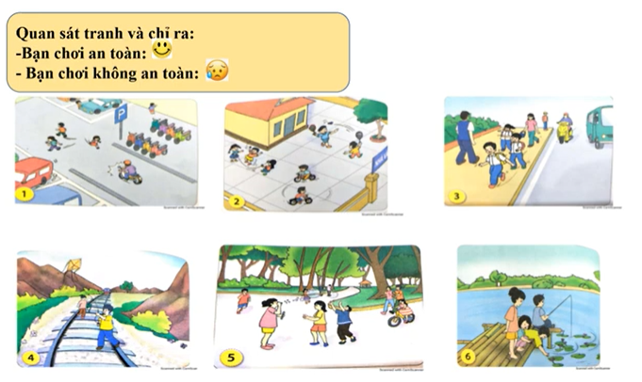
*HĐ3: Luyện tập - Thực hành

Slide 11
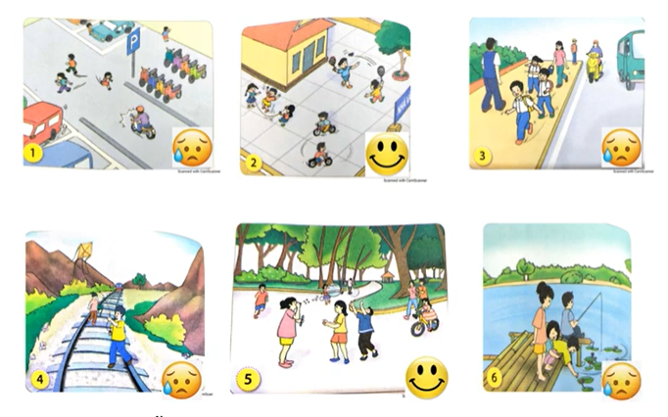

Slide 12
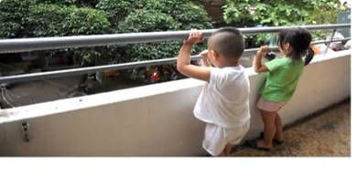
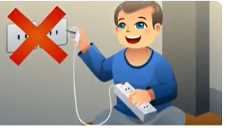


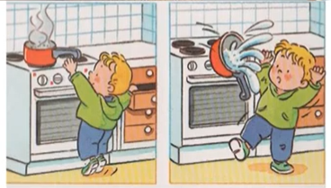

Slide 13
VẬN DỤNG
Lập bảng những địa điểm vui chơi an toàn và không an toàn theo mẫu sau:
Những địa điểm vui chơi an toàn | Những địa điểm vui chơi không an toàn

Slide 14

TẠM BIỆT CÁC EM!

Slide 15


ĐIỀU CHỈNH SAU TIẾT DẠY:
.

